Slide 1
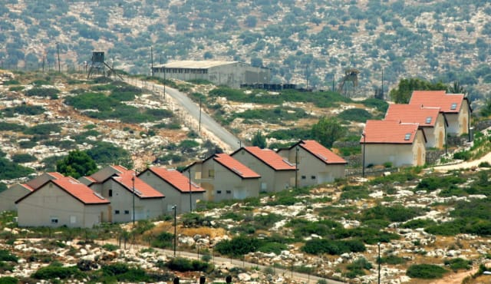
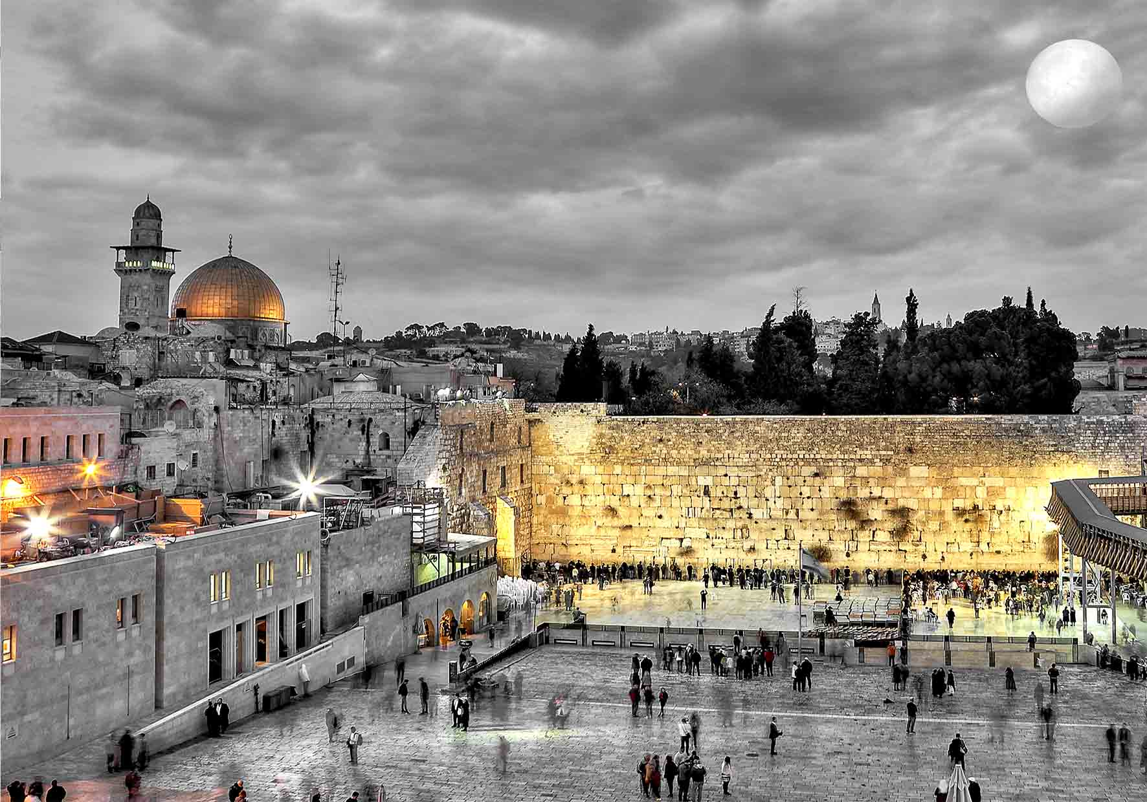
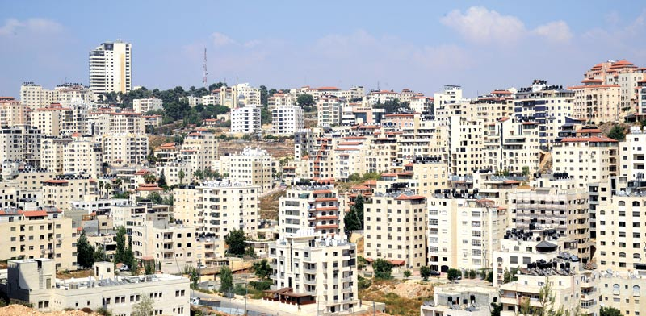
Tour of Judea and Samaria and Jerusalem
January 21st, 202o
Leading Team: Sima Schpitzer, Amit Yamin, Shlomi toledano

Slide 2
General
INDS tour of Judea and Samaria and Jerusalem will take place on January 28-30th, 2020.
Prior to the tour, 2 charging days will take place on January 22-23rd (in addition to January 21st).
Councilors – Prof. Yossi Ben Arzi, Instructor – Avi Almog
Influential factors:
Israeli elections

Slide 3
Lessons Learned from Previous Tours
Status | Content
Scheduled | Throughout the charging time and the tour, connection should be made to the research question as well as the national security axis.
Scheduled | Issues should be presented from various perspectives
Learning in small groups; choice; processing in teams from various perspectives | Schedule choices should be enabled
Adaptations were made as much as possible | An effective day will end no later than 19:00
Done | Scheduled free evening
Focused Team Processing – focused question, simple computerized format | Focusing a questions for each processing
Connecting Personal Aspects of INDC participants – TED, geographical overviews, archeology and more | Using participants’ preexisting knowledge
Online learning – Clips, podcasts as part charging and before each meetup during the tour (specifically content in English) | Relaying knowledge using videos and informative data

Slide 4
Staff work Gantt
Kickstarting Discussion – Leading team, INDC instructor
October 2019
2nd Preparation Day
Jerusalem and Judea & Samaria
10.10.19
Status Prof. Yossi Ben Arzi and instructor Avi Almog
31/10/19
2nd Preparation Day
Jerusalem
8.12.19
Initial Plan Approval
11.12.19
3rd Preparation Day
Samaria & Binyamin
15.12.19
Chief Instructor Plan Approval
23.12.19
4th Preparation Day
Hebron & Etzion
29.12.19
General Plan Approval
9.1.20
5th Preparation Day
Jerusalem & Samaria
21-22-23/1/20
Charging Days
28-30/1/20 Tour of Judea & Samaria and Jerusalem. Goodluck!

Slide 5
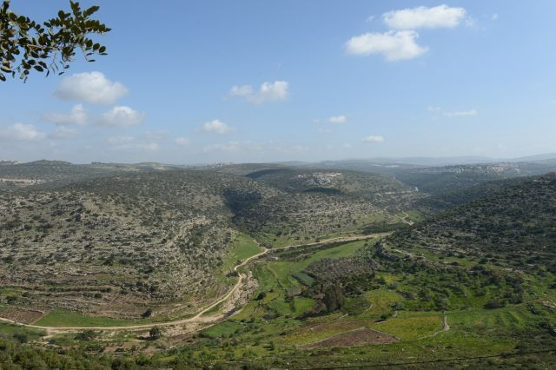
Rationale: Judea and Samaria – the Land of Hitchhiking Stops
Movement on the back of the mountain, from north to south, from Samaria to Benjamin, Jerusalem, Etzion and Judea

Slide 6
National Defense
Society
Economy
Politics
National Defense Pillars: multi-dimensional outlook at all national security components

Slide 7
Birdseye View of Judea & Samaria and Jerusalem
National Defense
Society
Economy
Politics
National Defense Pillars: multi-dimensional outlook at all national security components

Slide 8
Birdseye View of Judea & Samaria and Jerusalem Region
National Defense
Society
Economy
Politics
Movement on the back of the mountain, from north to south, from Samaria to Benjamin, Jerusalem, Etzion and Judea

Slide 9
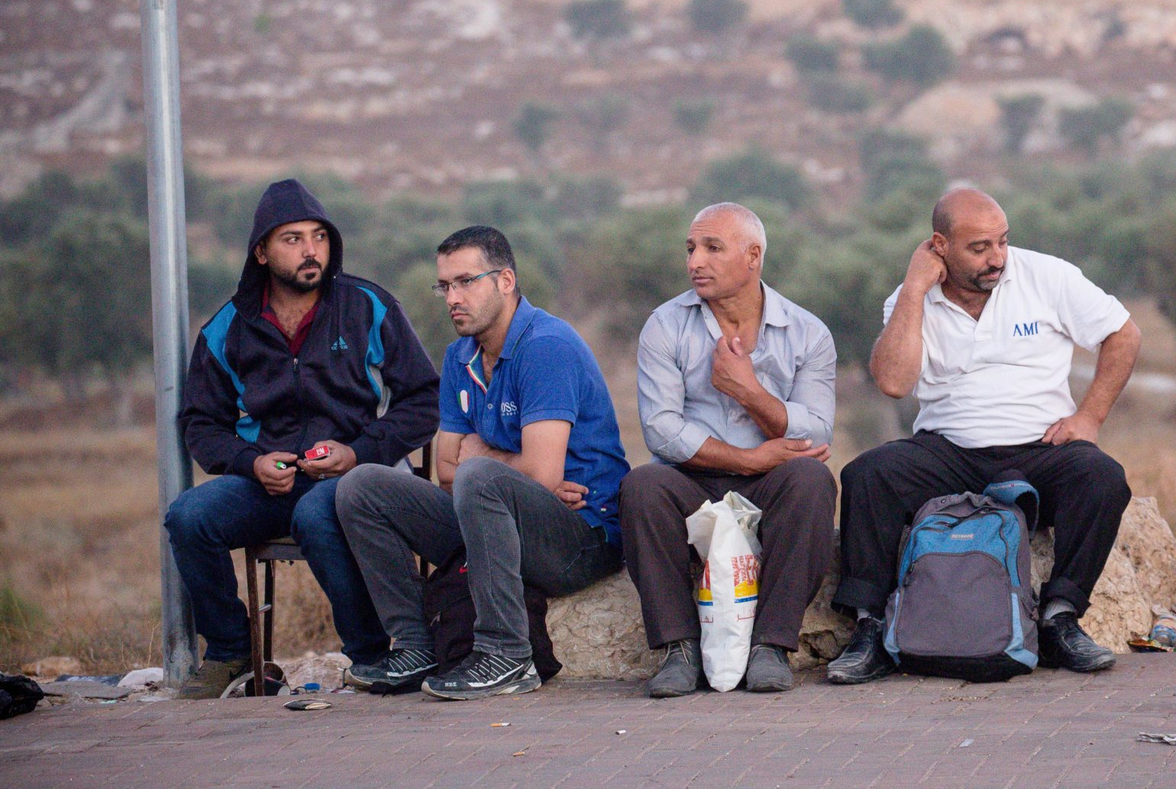
Birdseye View of Judea & Samaria and Jerusalem Region
Balanced observation of the region’s populations
Multi-dimensional outlook at all national security components

Slide 10
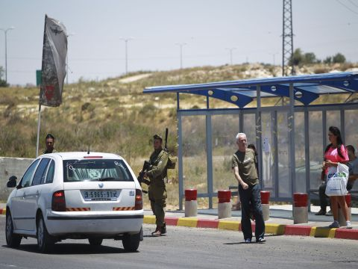
Birdseye View of Judea & Samaria and Jerusalem Region
Development: Past, Present Future
National Security Components
Balanced observation of the region’s populations
Movement on the back of the mountain, from north to south, from Samaria to Benjamin, Etzion Judea and Jerusalem

Slide 11
Tour Objectives
Getting familiar with the areas of Judea & Samaria and Jerusalem while examining National Security elements (National Defense, Political, Social, Economic) and learning more about the Israeli-Palestinian conflict.
Jerusalem - getting to know the multi-layered complexity of the city as the capital and its impact on national security.
General - Preparing participants for the Political Simulation

Slide 12
Research Questions
Research Question: Judea and Samaria
To what extent is Israeli control over Judea and Samaria an asset or a burden in terms of national security? (National defense, political, economical, social)
What are the enablers and challengers of the shared community life in the Judea & Samaria region and how do they impact its future?
Research Question: Jerusalem
How does shared community life of the various populations in Jerusalem subsists and in what way will this effect the city’s future?

Slide 13
Charging Day – Judea & Samaria and Jerusalem; Tuesday, January 21st, 2020
Content | Time
Tour presentation by leading team | 13:00-13:15
Prof. Yossi Ben Arzi – Judea & Samaria and Jerusalem: geographical and historical aspects | 13:15- 14:15

Slide 14
Charging Day – Judea & Samaria and Jerusalem; Wednesday, January 22nd , 2020
Time | Content
08:30-09:30 | Why there will never be peace with the Palestinians – Former MK Arye Eldad
-9:30-10:00 | Break
10:00-11:00 | Can the conflict go on forever – Former Minister of Agriculture, Mr. Haim Oron (“Jumes”)
11:15-11:30 | Break
11:30-12:45 | The Interests of Israel and the Palestinians in Judea and Samaria and the Civilian Challenge in Judea and Samaria - COGAT
12:45-13:30 | Lunch
13:30-14:45 | Jerusalem and its Demographic Challenges – Mr. Lior Shilat, Executive Director of the Jerusalem Institute for Policy Research
14:45-15:00 | Break
15:00-16:30 | TED TALKS Tzvika – The Unique Legal System in Judea & Samaria Idan – The Fight Over Area C Sima – The Economic Situation in Judea & Samaria Roman – Perspective of a Brigade Commander in Judea & Samaria

Slide 15
Charging Day – Judea & Samaria and Jerusalem; Thursday, January 23rd, 2020
לו"ז | תוכן
08:00-09:30 | אתגרי הריבון ביהודה ושומרון – מפקד פקמ"ז האלוף נדב פדן
09:30-09:45 | הפסקה
09:45-10:45 | ר' 290 – סיכול טרור באיו"ש
10:45-11:00 | הפסקה
11:00-12:00 | ירושלים בירת ישראל, בין המוניציפלי למדיני – ח"כ לשעבר הגברת רחל עזריה

Slide 16
Samaria Binyamin Tour; Tuesday, January 28th, 2020
שעות | תוכן | אחריות והערות
07:00 | איסוף במב"ל /לטרון | מב"ל
08:15-09:00 | ארוחת בוקר – יקב כביר
09:15-10:30 | תצפית הר כביר – כאן הכל התחיל יוסי בן ארצי (20 דקות), בני קצובר (40 דקות) | מקום חלופי – מרכז המבקרים שומרון
10:30-11:00 | נסיעה לקידה
11:00-11:30 | תצפית קידה – תצפית על הבקעה- ציר אלון – חיבור לאיו"ש | פרופסור יוסי בן ארצי
11:30-12:00 | נסיעה לתל שילה
12:00-12:30 | תל שילה - מבט ארכיאולוגי – שחר בץ הולוגרמה משכן שילה דברי פתיחה – מנהלת האתר
12:30-13:15 | עמרם מצנע | תל שילה

Slide 17
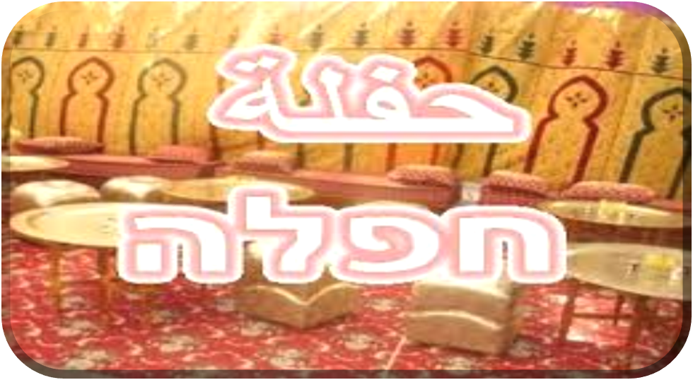
Samaria Binyamin Tour; Tuesday, January 28th, 2020
שעות | תוכן | אחריות והערות
13:15-14:15 | תל שילה - ארוחת צהרים בנוכחות ר' מנהל אזרחי – מילות פתיחה
14:15-14:45 | נסיעה לראוובי
14:45-16:00 | ראוובי – סיור בעיר ושיחה עם בשאר על מסרי במרכז המבקרים | מנהל אזרחי
16:00-17:00 | נסיעה לרמאללה, דרך מפאו"ג איו"ש
17:00-18:00 | רמאללה – שיח עם נציג בכיר מהנהגת הרשות הפלס' | מנהל אזרחי
18:00-19:00 | נסיעה לקיבוץ רמת רחל
19:00-19:45 | עיבוד צוותי
19:45-20:30 | התארגנות בחדרים
20:30-22:30 | ערב בסגנון ערבי- רמת רחל

Slide 18
Etzion Hebron Tour; Wednesday, January 29th, 2020
שעות | תוכן | אחריות והערות
06:30-07:30 | אימון כושר
07:30-08:45 | התארגנות ארוחת בוקר
08:45-09:30 | נסיעה לגוש עציון
09:30-10:30 11:00-12:00 | קבוצה א- מפגש עם ר' מועצת אפרת- אפרת – ציר מוניציפאלי קבוצה ב- פגישה עם מנכ"ל חברה לפיתוח גוש עציון אהרוני נוייבר – נווה דניאל – הציר העסקי קבוצה א- עוז וגאון – שיחה עם יהודית קצובר +נדיה מטר - נשים בירוק קבוצה ב - קבוצה פגישה עם הדסה פרומן – ארגון שורשים | Optional Optional
12:15-13:15 | Lunch | Rosa Restaurant – Gush Etzion

Slide 19
Etzion Hebron Tour; Wednesday, January 29th, 2020
שעות | תוכן | אחריות והערות
13:15-13:45 | נסיעה לצומת זיף/ קריית ארבע | בחירה /פיצול
13:45-14:30 | קבוצה א- דיוואן ג'עברי (יאטה) – מפגש עם השיח ג'עברי קבוצה ב- קריית ארבע – שיחה עם באשר פארשת | הנהגה מסורתית קריית ארבע- זווית הציעירים
14:30-15:15 | נסיעה ליישוב היהודי בחברון
15:15-16:45 | סיור ביישוב היהודי בחברון תצפית אבו סנינה, ישוב יהודי, בית רומנו, קסבה | פרופסור יוסי ארצי – היסטוריה וגיאוגרפיה מח"ט חברון / רמת"ק חברון– היבטי ביטחון
16:45-17:30 | Visit to the Cave of the Patriarchs | Noam Arnon
18:00-19:00 | Dinner – Papagaio Talpiyot, Jerusalem
19:00-19:20 | Head to Ramat Rachel
19:30-20:00 | Processing
20:30-22:30 | Free Evening | Optional – Suck Mahne Yehuda

Slide 20
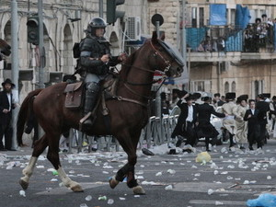
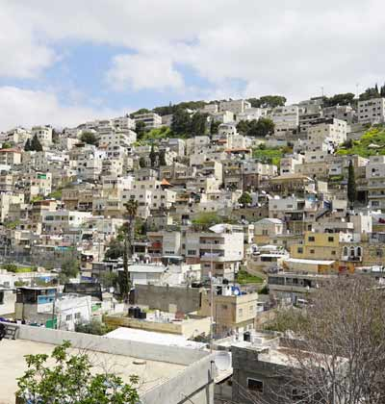
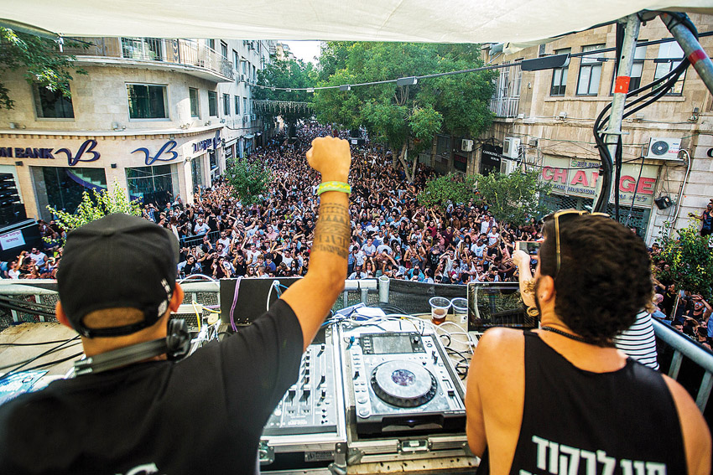
Jerusalem of Gold

Slide 21
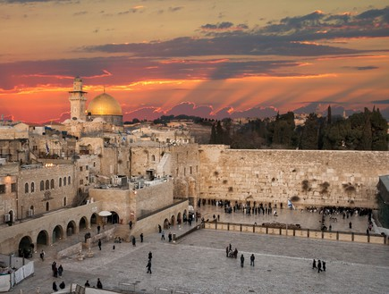
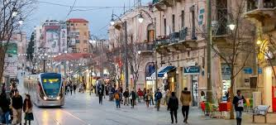
Jerusalem Tour; Thursday, January 30th, 2020
Notes | Content | Time
Leave Ramat Rachel – 7:00 | Breakfast | 06:00-07:00
Eish HaTora | Police Chief of the Jerusalem District, Major General Doron Yadid | 08:00-09:00
Ami Meitav | Tour of Temple Mount – 2 groups | 09:15-10:30
Dr. Yizhar Hess | Executive Director of the Conservative Movement in Israel | 10:40-11:10
Rabbi of the Western Wall | Tour of two new excavations in the Western Wall tunnels Discussion with the Rabbi of the Western Wall, Rabbi Rabinowitz | 11:20-12:20
אחר כותלנו | Lunch | 12:30-13:30
13:45 הסעות מקבילות Edri Shahar Sima Benny | צוות 1 – חברה ערבית ביקור במ"פ שועפט צוות 2- חברה חרדית ביקור בביתו של יואליש קרוייס- קמב"צ העדה החרדית לשעבר- מאה שערים צוות 3- חילונים- מפגש עם צעירי ירושלים בית הכרם (הילה רונן- ממובילות המאבק לאורח חיים חילוני בעיר- פעילה בתנועת הירושלמיות ) צוות 4 –ציונות דתית - משפחת חלמיש - עיר דוד | 14:00-16:00
Notes | פיזור מלטרון | 17:00

Slide 22
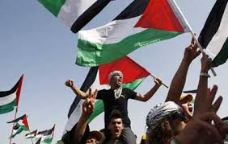
Map of the Various Points of View
Right | Left/Peace | Local Leadership | Historical/Geographical | Security | Social | Palestinians/Israeli Arabs | INDC Atmosphere
Benny Katzover – the beginning of the settlements | Former MK Haim Oron on the Left’s position regarding Judea & Samaria | Head of the Efrat Council; Executive Director of the Society for the Development of Etzion | Prof. Yossi Ben Arzi | Head of the Central Command – the challenges of sovereignty in Judea & Samaria | Lior Shilat – A Socio-demographic Overview of Jerusalem | Bashar el Masri – Rowabi – business and social aspect | An Arab Evening – Ramat Rachel
Former MK Arye Eldad | Amram Mitzna | Former MK Rachel Azaria | Jewish Presence – Noam Arnon | Commander of the Hebron Brigade | ביקור במאה שערים- חרדים- | PA representative in Ramallah – Security; Political aspects | Free Evening
Yehudit Katzover |  |  |  | Head of 290 | ביקור בבית קפה שיתופי בירושלים- חילונים- | Sheikh Jaabri – Spiritual Leadership in Hebron | Fitness
 |  |  |  | Head of the Civilian Administration | Visit with the Religious Zionist Movement | Visit in Shuafat
 |  |  |  | Police Chief of the Jerusalem District | Rabbi of the Whaling Wall | Sharafat – Young Leadership
 |  |  |  | COGAT | Dr. Yizhar Hess

Slide 23
Places we won’t be visiting this time
There are several things we had to pass on due to time constraints:
Government institutions in Jerusalem – will be completed another time
Security Fence – except for the segment in Shuafat
Hamas Perspective – proposal – will be addressed in a simulation

Slide 24
General
Pickup and Dropoff points:
Tuesday, January 28th, 7:00 – pickup from Latrun and INDC.
Thursday, January 30, 17:00 – drop-off at Latrun and shuttle to INDC
Participants won’t be allowed to arrive with their private vehicles.

Slide 25
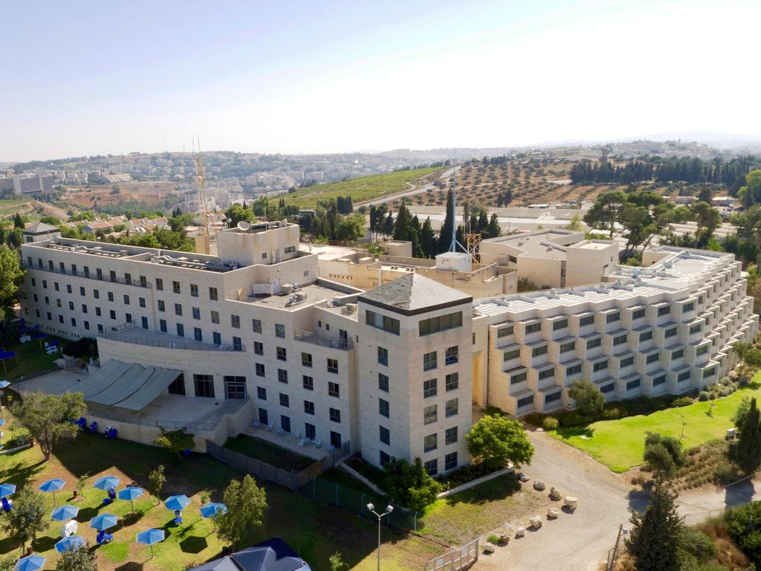
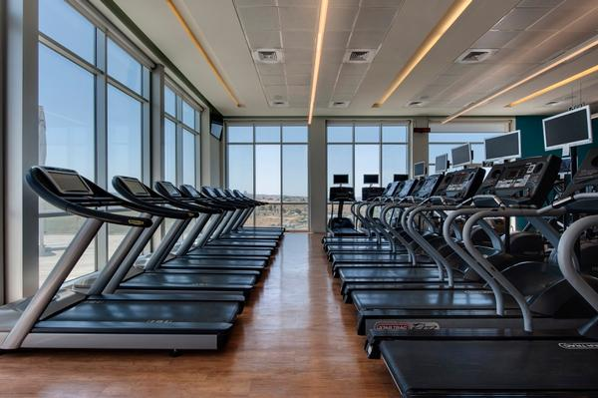
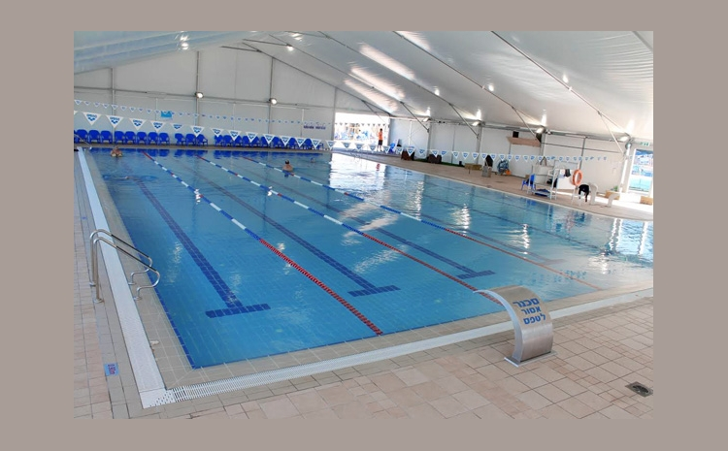
Room and Board
Kibbutz Ramat Rachel, both nights

Slide 26
Highlights
Preparing for cold and rainy weather.
Processing questions will be sent digitally.
Short and focused materials will be sent prior to arrival to the site as well as the charging days.

Slide 27
Responsibilities
Aviad – Processing questions, documentation, splitting groups (heterogenous)
Livious – Security, safety
Nadav – Distributing google maps – English/Hebrew
Distributing relevant materials prior to arrival to the various sites: Shahar – Archeology in Judea & Samaria. Michal – the legal battle regarding marking products from Judea & Samaria, Livious – Valley

Slide 28
Security and Safety
4 guns, one for each team
Security and Safety Order distribution
Security by the territorial brigade/Jerusalem district
Security briefing – the day of
Movement as a tight group in tour focal points
Secure evac. Vehicle
Relevant contact information

Slide 29
Enjoy the Tour!

